Slide 1
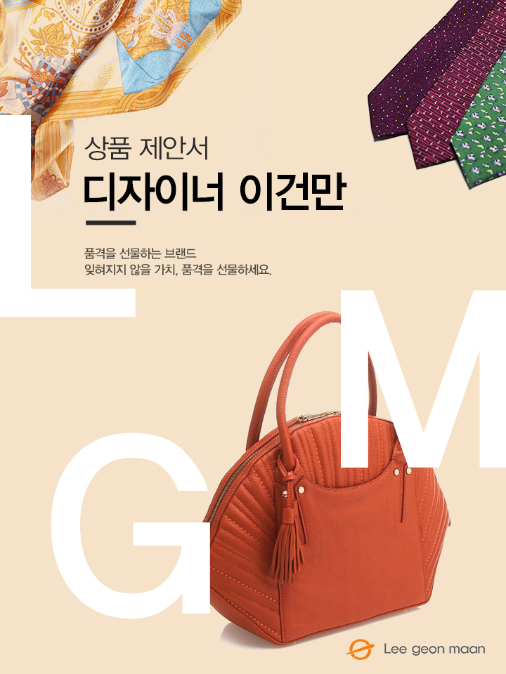
<여권지갑>
담당자 :
연락처 :
직영몰 : http://www.lgmmall.com/

Slide 2
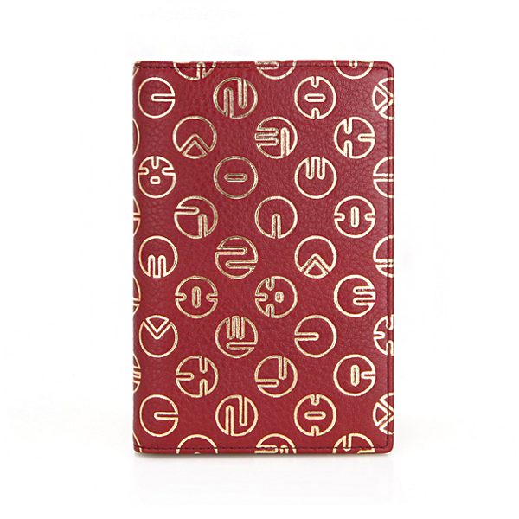
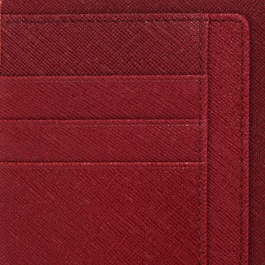
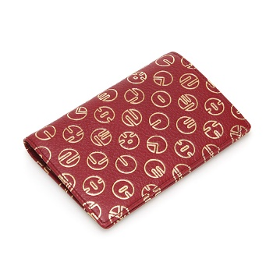
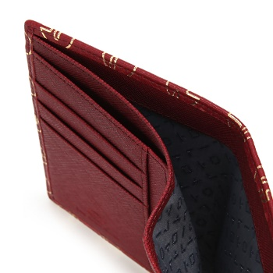
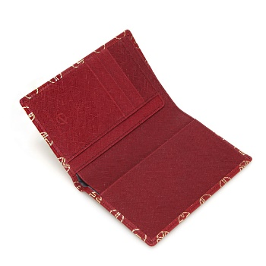
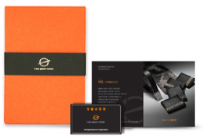
상 품 제 안 서
상 품 명
샤인 도트 여권지갑
상품 이미지
상품 이미지
모델명
LM164UPP001LWI
상품설명서
소 재
소가죽
동그란 한글이 굴러가는 컨셉의 패턴으로 일정한 규칙과 반복이 유니크하고 생기 있는 느낌을 줍니다.
부드러운 감촉과 자연스러운 모미의 슈렁큰 소가죽으로 제작되어 내구성이 좋고, 지폐칸과 카드칸이 있어 수납이 용이한 여행 아이템입니다.
크 기
가로 10cm, 세로14.2cm
무 게
30g
원산지
국내생산(Korea)
케이스
제조원
(주)이건만에이앤에프
임가공
불박, 띠지, 스티커, 라벨, 쇼핑백
소비자가
\88,000
공급가
(부가세별도)
문의

